Slide 1
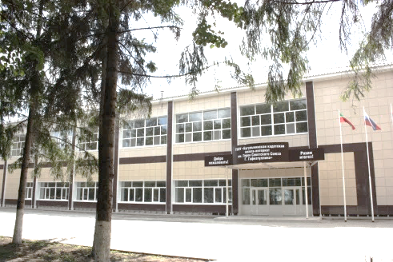
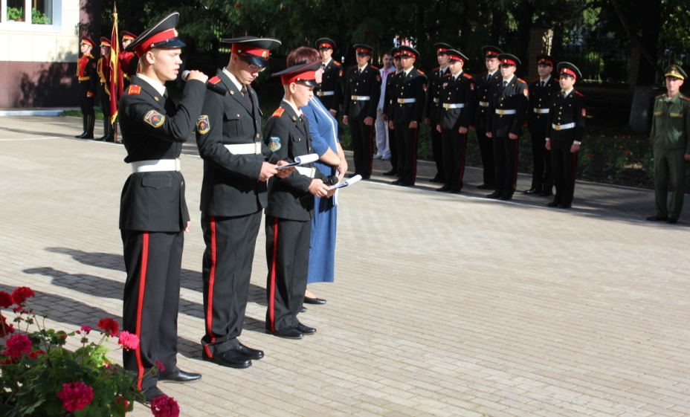
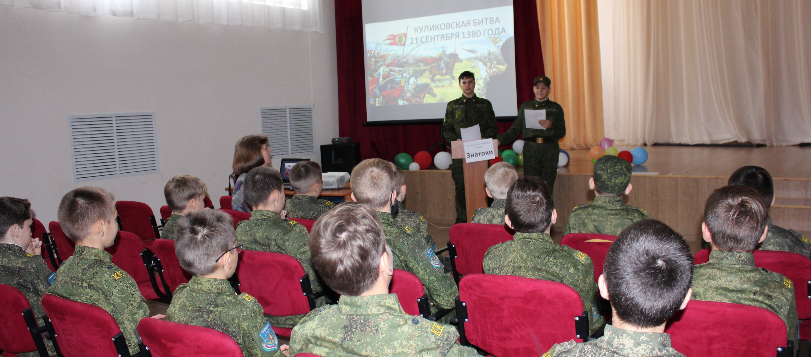
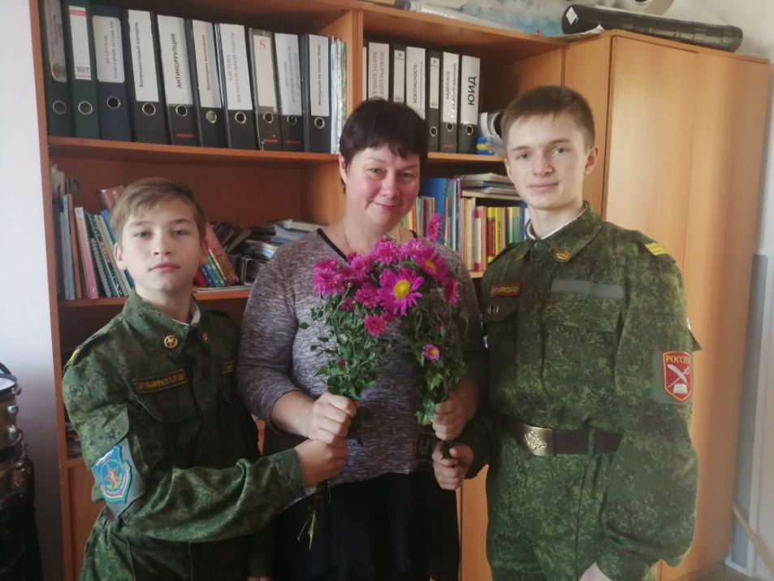
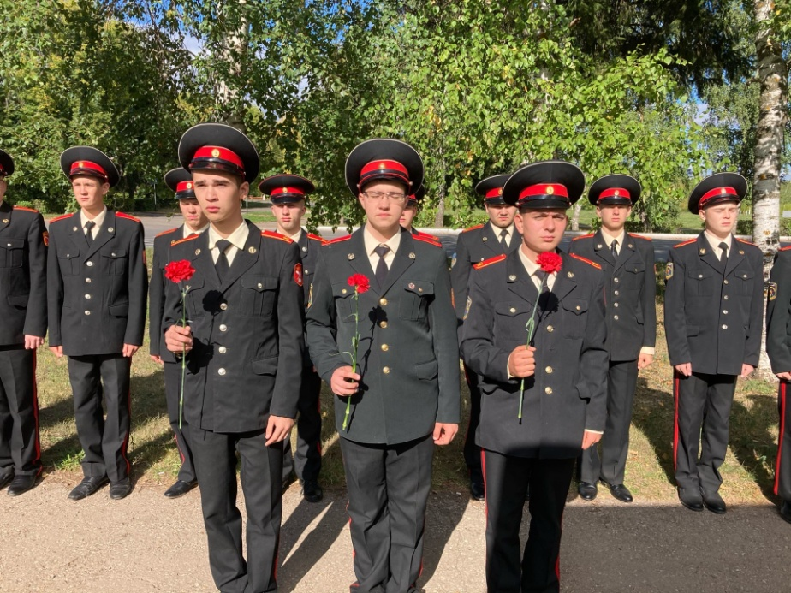
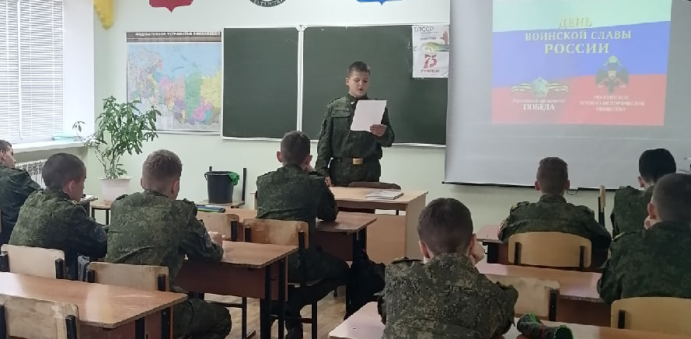
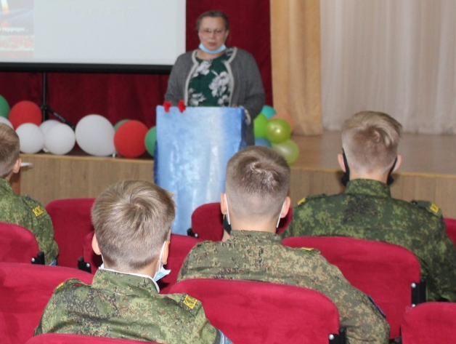
Бугульминские кадеты
Б
К
№14
03.11.20
Независимое печатное издание кадетского самоуправления ГБОУ «Бугульминская кадетская школа-интернат имени Героя Советского Союза Газинура Гафиатуллина»
Дни единых действий РДШ
День знаний
Первого сентября для кадет 5-х и 11 классов прошла торжественная линейка с почётными гостями: военным комиссаром г.Бугульма Миннетдиновым Р.Ш . и начальником штаба Бугульминского движения «Юнармия» Курбановым Б.К. Военный комиссар провёл урок профориентации у старшеклассников. В классах прошли Уроки мира.
Дни воинской славы России и памятные даты
Окончание 2-й мировой войны
Кадеты провели Уроки мужества. Десятиклассники почтили память Героя Советского Союза Газинура Гафиатуллина, посетив памятник, где провели митинг и возложили цветы.
День учителя
В этот день, при входе в школу, наших любимых учителей ждал сюрприз: открытка с поздравлением и учительским календарём, стенгазета, видеоролик от кадет в фойе школы и букетики осенних цветов.
День Бородинского сражения
День победы русской эскадры под командованием Ф.Ф. Ушакова над турецкой эскадрой у мыса Тендра
Лидеры кадетского самоуправления провели в классах беседы с показом видеороликов о знаменитых исторических битвах.
День солидарности в борьбе с терроризмом
Специалист ГО и ЧС Табакова Л.А. рассказала кадетам 6 и 8 классов о теракте, который потряс весь мир 1 сентября 2004 года в школе г.Беслан. Ребята вспомнили о поведении в случае чрезвычайной ситуации и дружно ответили на все вопросы, предложенной Ларисой Александровной, викторины.
Во всех классах прошли классные часы памяти жертв трагедии.
Куликовская битва
В классах прошли информационные блоки и просмотр муьтфильма «Ослябя и Пересвет». С командами 5-6 классов восьмиклассники провели квест «Поле Куликово». На семи игровых платформах ребят ждали увлекательные задания на сплочённость команды, силу, выносливость и знание истории Куликовской битвы.

Slide 2
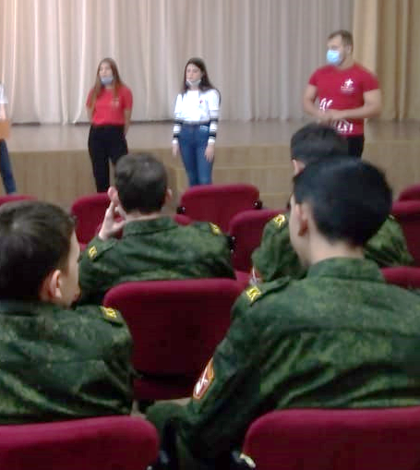
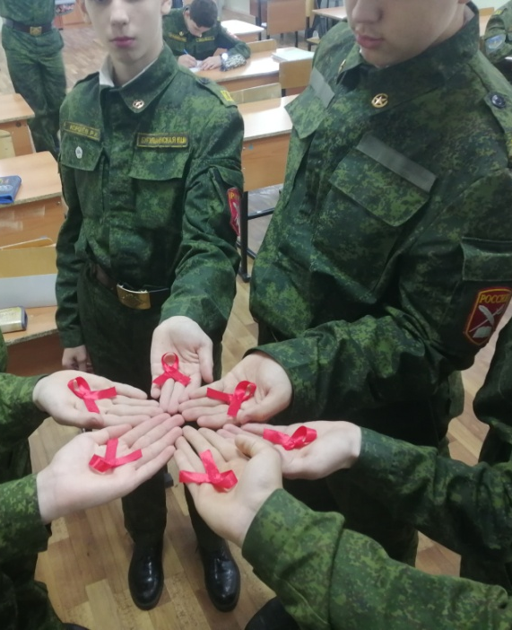
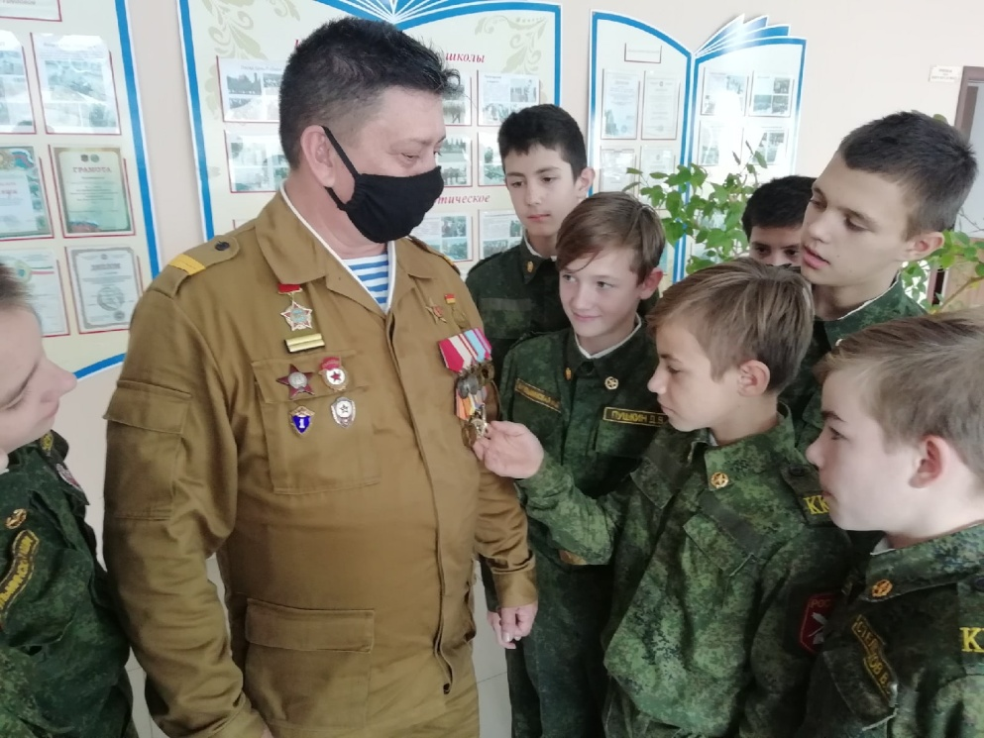
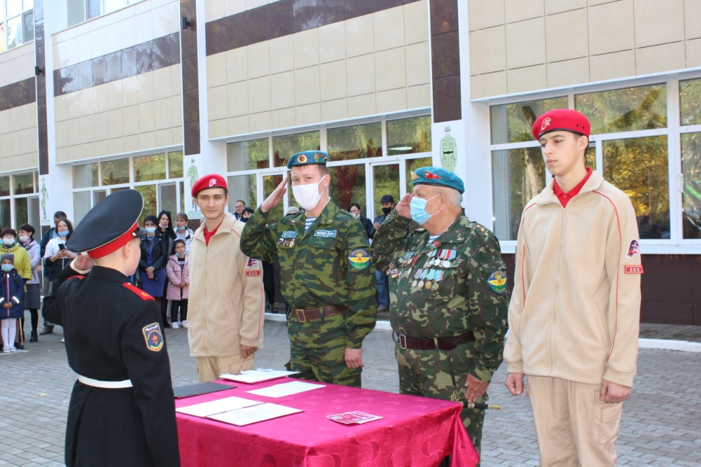
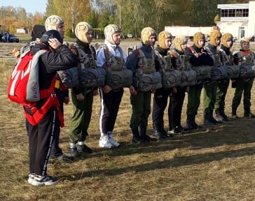
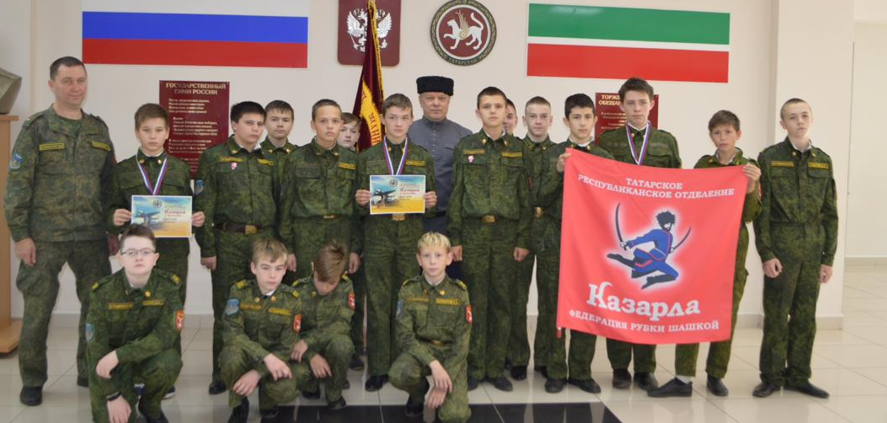
Б
№14
03.11.20
Независимое печатное издание кадетского самоуправления ГБОУ «Бугульминская
кадетская школа-интернат имени Героя Советского Союза Газинура Гафиатуллина»
К
Урок мужества
Участник боевых действий в Афганистане Марат Идрисович Шайхутдинов частый гость кадет.
На очередной встрече с семиклассниками, он рассказал кадетам о тех страшных событиях, о том, что такое ВОИНСКИЙ ДОЛГ и ВЕРНОСТЬ ПРИСЯГЕ, об армейских буднях. Многим ребятам эта встреча поможет в определении их будущей профессии военного.
Здоровье и спорт
В мире ничего не существует ценнее здоровья. Правильное питание, занятия спортом, отсутствие вредных привычек—позволяет человеку быть всегда молодым и бодрым. А это прививается с раннего детства и подкрепляется в течение всей жизни. Несколько субботних тёплых дней кадеты посвятили спорту. Вместе в воспитателями и учителем дополнительного образования совершили пешую и велопрогулку до лагеря имени Губина, где повторили правила выживания в природе и научились ставить палатки. Играли в футбол и проводили эстафеты.
«Тест на ВИЧ: Экспедиция 2020»
Кадеты поддержали Всероссийскую акцию Министерства здравоохранения Российской Федерации В старших классах прошли разъяснительные беседы.
Вся правда об алкоголе
Волонтёры-медики провели с кадетами 8 класса квиз по профилактике алкоголизма в подростковой среде. Ребята просмотрели фильм, ответили на вопросы викторины и получили призы.
Казарла
В школе прошли ежегодные соревнования Общероссийской общественной организации развития традиционного военного искусства рубки шашкой "Казарла". Мероприятие было организовано совместно с представителями казачества Бугульмы. Победители получили грамоты и призы.
Кадетская клятва
3 октября—знаменательный день для кадет-новобранцев! 50 кадет вступили в Кадетское братство Бугульминской кадетской школы и приняли Юнармейсую клятву.
На празднике присутсвовали: представители Бугульминского военного комиссариата, организации «Союз десантников России», куратор Российского движения школьников Бугульмы, начальник штаба Юнармии Бугульминского района.
Прыжки с парашютом
Кадеты 8 и 10 класса, посещающие кружок «Парашютный спорт», совершили свои первые прыжки с парашютом, получив массу впечатлений и заряд адреналина.

Slide 3
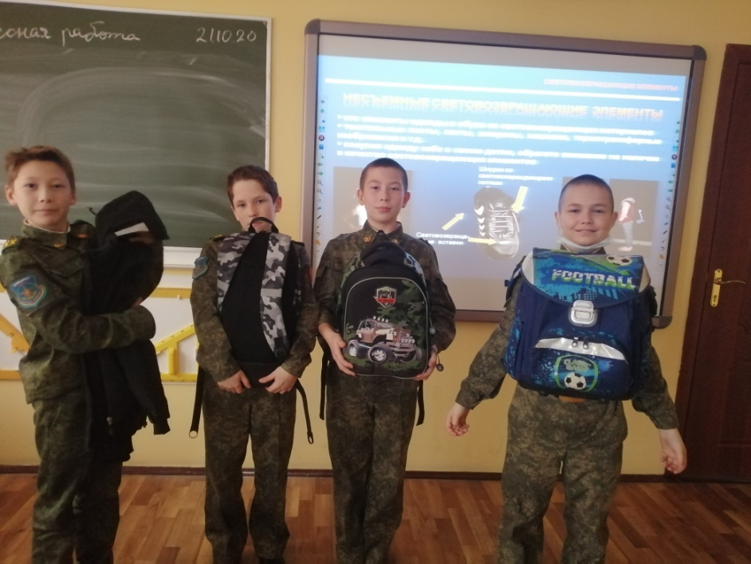
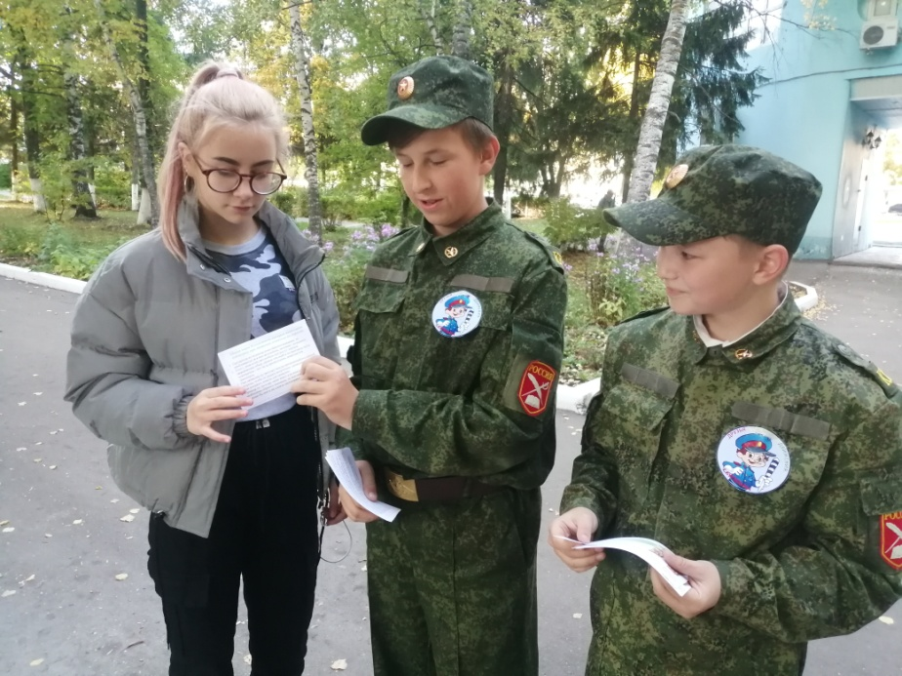
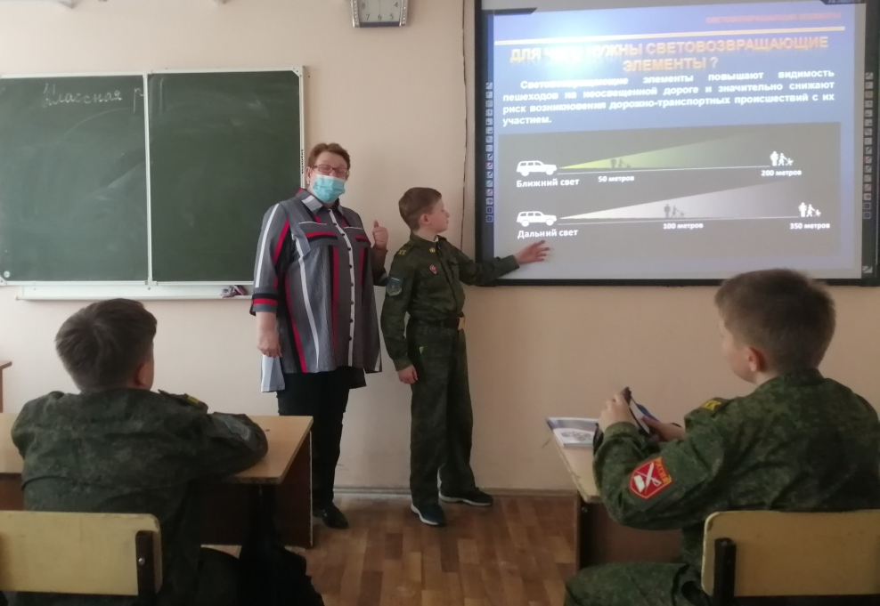
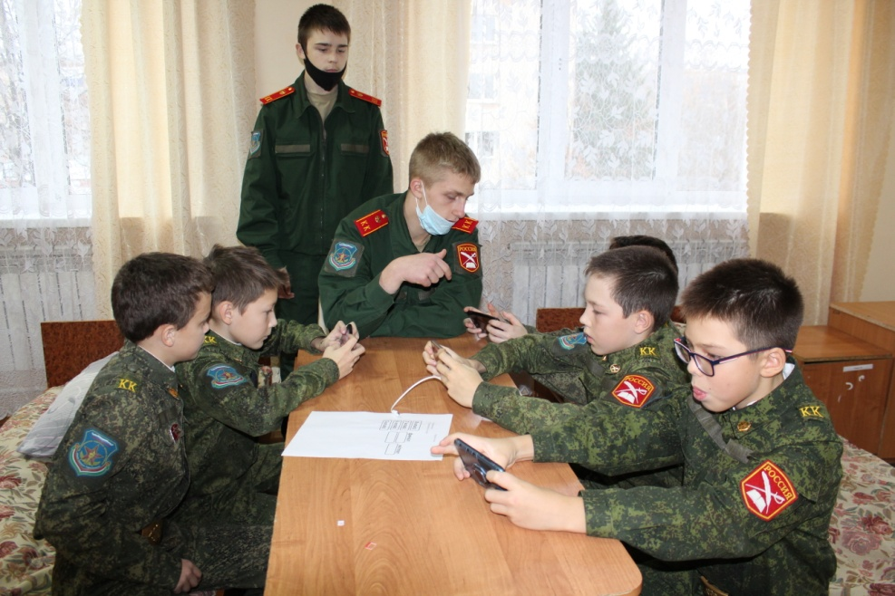
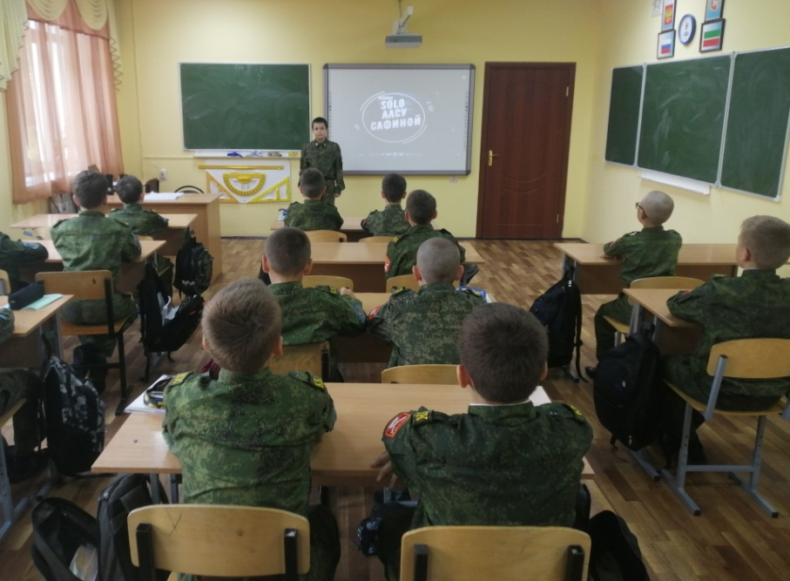
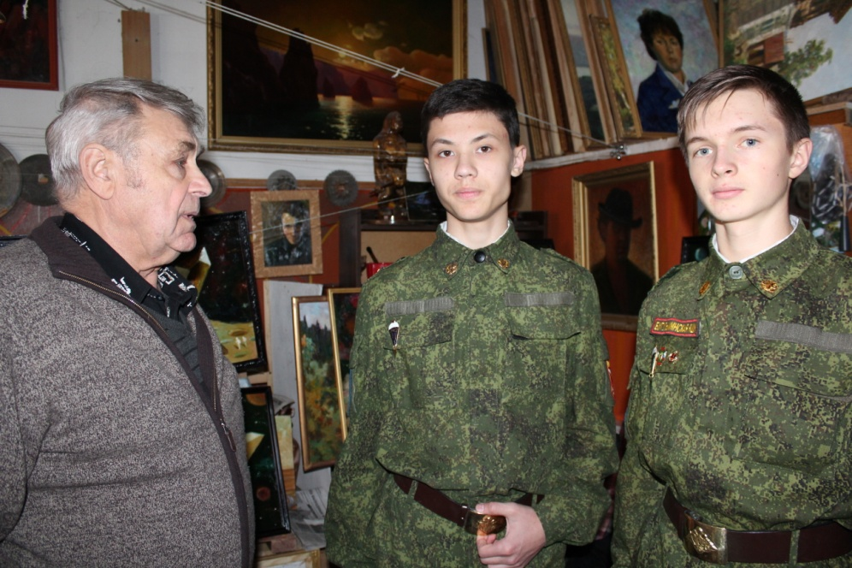
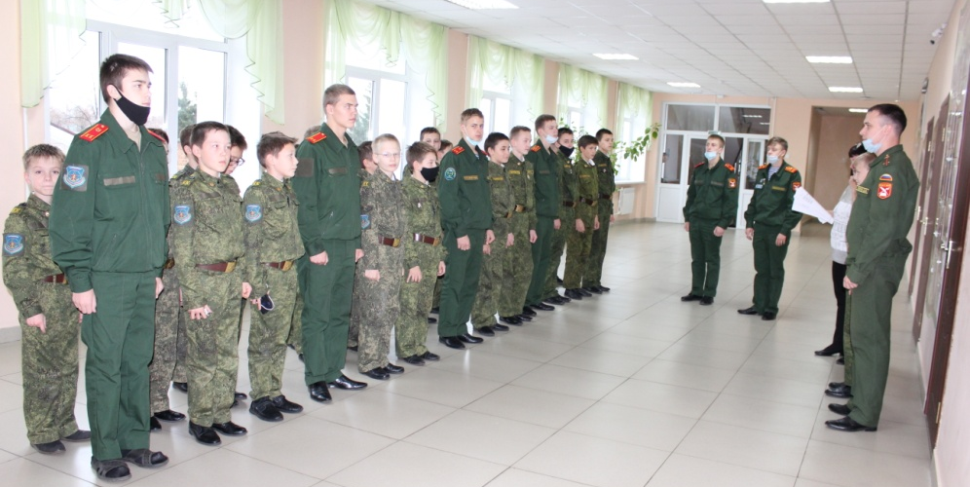
Б
№14
03.11.20
Независимое печатное издание кадетского самоуправления ГБОУ «Бугульминская
кадетская школа-интернат имени Героя Советского Союза Газинура Гафиатуллина»
К
ЮИД в действии
На первичном собрание отряда ЮИД ребята распределили обязанности и распространили памятки пешехода в 5-х классах.
В течение 1 четверти состоялись:
беседа «Безопасная дорога в школу» с разбором опасных мест и наличия светофоров и пешеходных переходов с раздачей кадетам памяток
беседу «Засветись!» с видеофильмом и презентацией о том, как можно быть заметным на дорогах в тёмное время суток и проверили наличие светоотражающих элементов на одежде и рюкзаках кадет;
23 сентября, в единый день дорожной безопасности, ЮИДовцы в микрорайоне школы распространили флаеры, призывающие население соблюдать правила пешеходов;
На Неделе безопасности, с 21 по 25 сентября в школе прошли классные часы, где внимание акцентировано на моделировании и обсуждении с детьми различных дорожных ситуаций, в которых они могут оказаться.
К 100-летию ТАССР
Автор проекта «Они воспевали Отечество», Борисов Данил вместе с руководителем проекта Шаровой В.М. провели классные часы, посвящённые певице Алсу. В школьной группе VK «Бугульминские кадеты» был размещён видеоролик.
В рамках проекта «Классны встречи» кадеты 8 класса Борисов Данил и Хуснутдинов Ратмир посетили мастерскую художника Лукьяненко Я.Я. Художник, влюблённый в небо, рассказал о себе и ответил на предложенные вопросы. Видео разместили в социальной сети.
Киберспорт
Активисты Совета кадет в 5-7 классах провели школьные соревнования по киберспорту «Компьютерный спорт». Целью подобных соревнований является: вместо запрета и отрицания видеоигр направить это детское увлечение в позитивное русло.
Организаторы соревнований объяснили кадетам правила игры, которые учат ребят быть честными и корректными в сети интернет, учитывать безопасное для здоровья время прохождения игры.
Победители получили сладкие призы и дипломы.

Slide 4
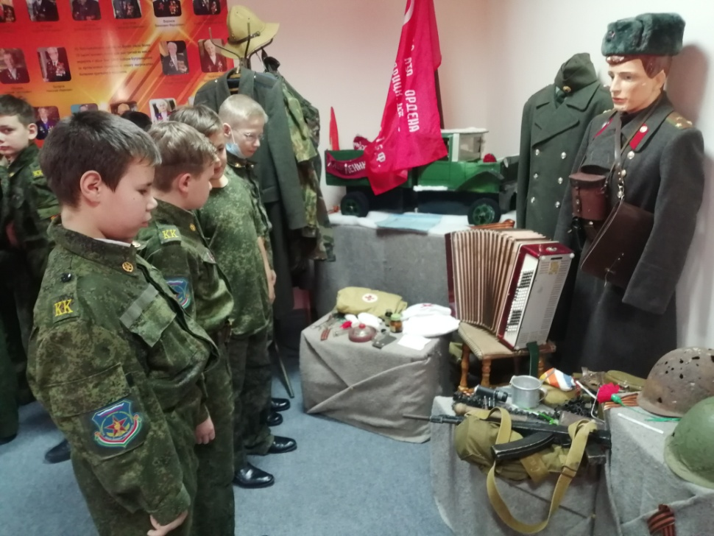
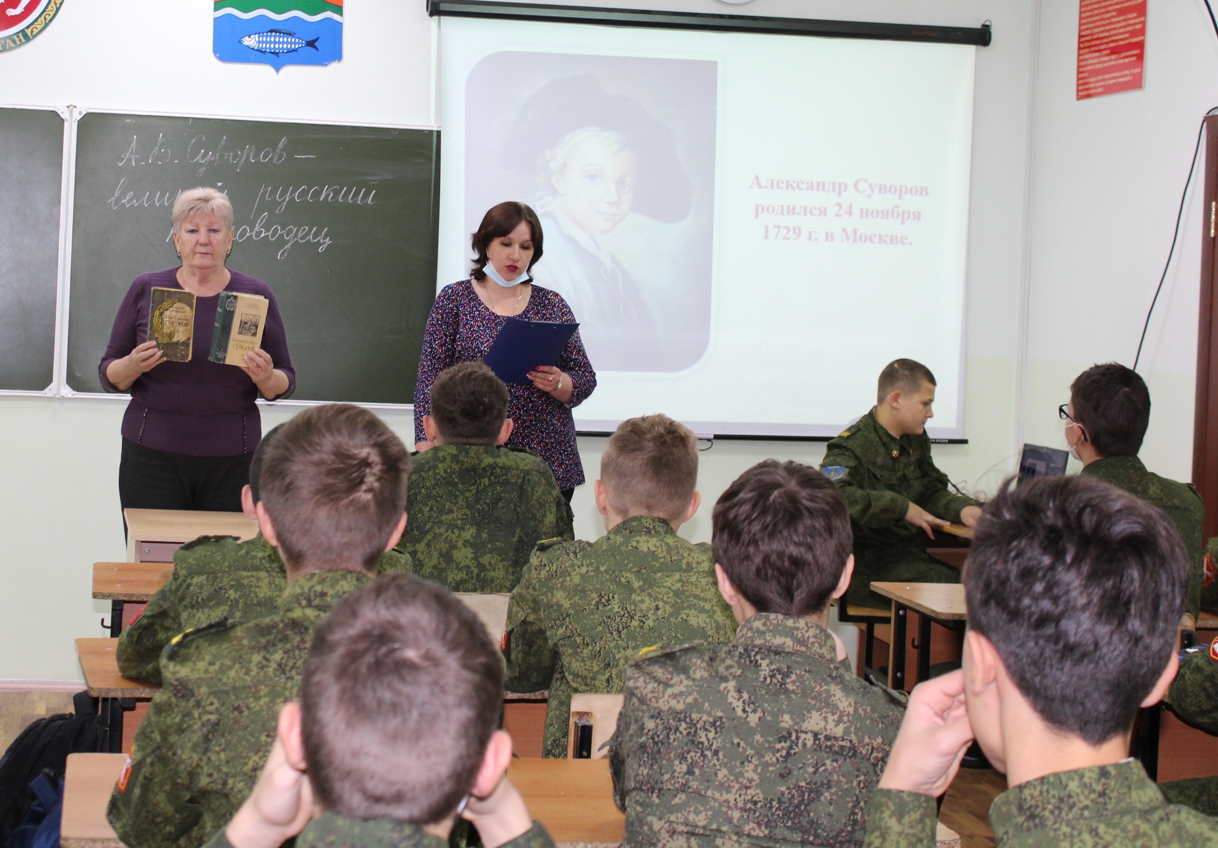
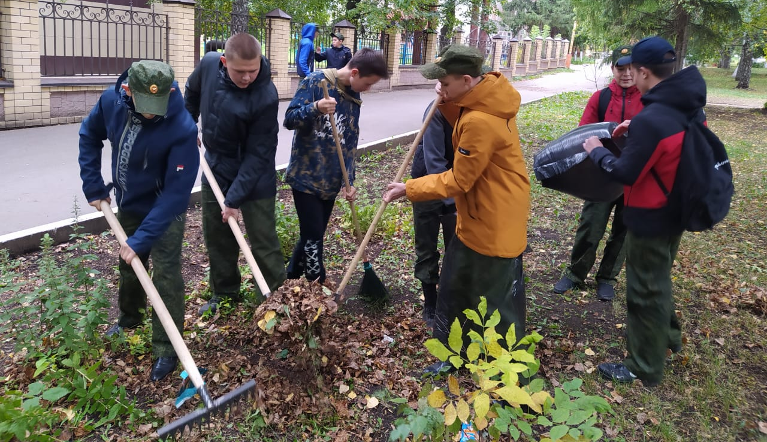
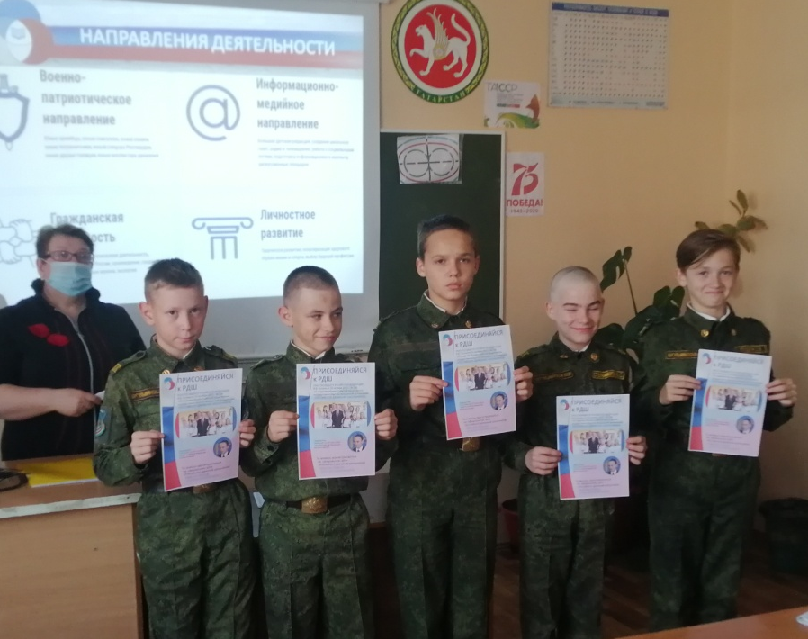
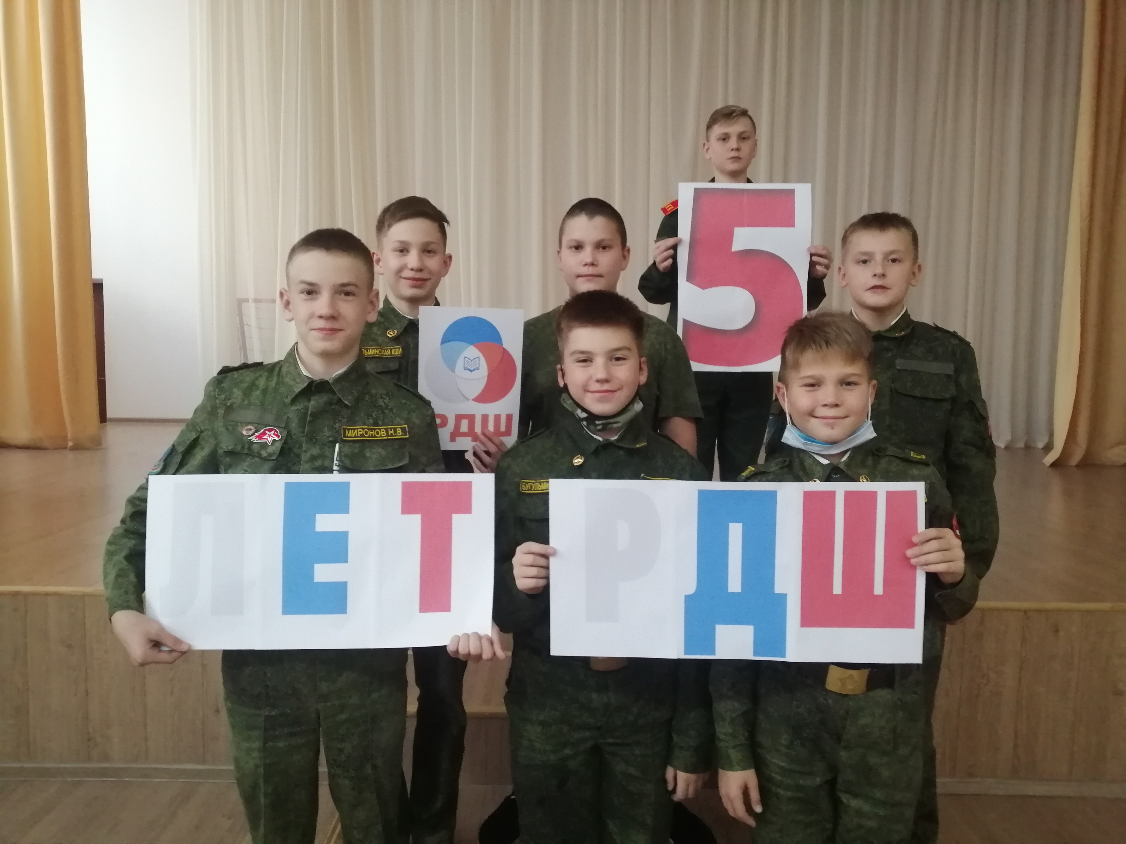
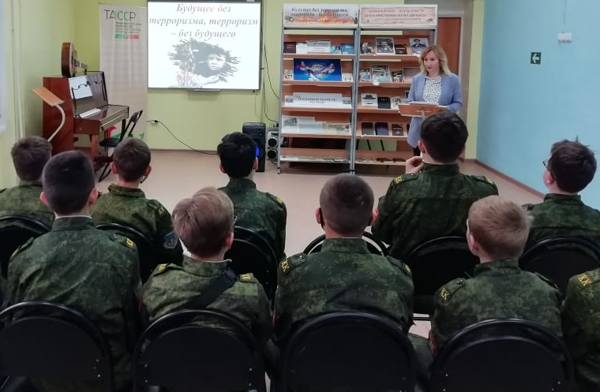
Б
№14
03.11.20
Независимое печатное издание кадетского самоуправления ГБОУ «Бугульминская
кадетская школа-интернат имени Героя Советского Союза Газинура Гафиатуллина»
К
Присоединяйся в ряды РДШ
В рамках акции в 5Б классе прошло занятие с педагогом-организатором школы. Кадеты посмотрели фильм и презентацию об организации, познакомились с руководителем, уставом и направлениями работы, с атрибутикой организации, узнали, как и где можно зарегистрироваться в РДШ и в каких конкурсах можно принять участие. Разучили Гимн РДШ.
Кадеты 5А класса присоединились к акции, разучили гимн РДШ, желающие прошли регистрацию на сайте российского движения школьников.
Шестиклассники зарегистрировались на сайте РДШ, рассмотрели направления работы Российского движения школьников, познакомились с командирами отрядов и клубов этих направлений в школьной детской организации. Разучили гимн Юнармии.
Семиклассники ознакомились со структурой РДШ, со школьным активом, конкурсами и проектами, получили памятки-флаеры.
Музейный урок
Участники отряда Музейное дело провели для кадет 5 класса урок краеведения в школьном музее. Они рассказали кадетам о героическом прошлом и знаменитых людях нашего города, показали экспонаты музея с пояснениями и историей каждого из них.
Делаем город чище
В сентябре-октябре с деревьев облетают листья. Это очень красиво, но когда начнутся дожди, вся листва превратится в грязь. Поэтому в течение всего осеннего периода кадеты убирают листву вокруг школы, чтобы прохожие ходили по чистым тротуарам
Мы - против террора
Заседание клуба «Созвучие» проходило в Центральной библиотеке. Беседа «Будущее без терроризма, терроризм без будущего» сопровождалась тематической презентацией, после которой кадеты благополучно ответили на все вопросы викторины.
Суворов—великий полководец
Кадеты вместе с Центральной библиотекой провели мероприятие, посвящённое290-летию со дня рождения Александра Суворова.
День рожденья РДШ
Кадеты отметили 5-летие РДШ и провели «День самоуправления». Активисты выступили в роли учителей, подготовили и провели занимательные уроки: биологии, изобразительного искусства, математики, строевой подготовки и ОБЖ для младших кадет.

